Slide 1
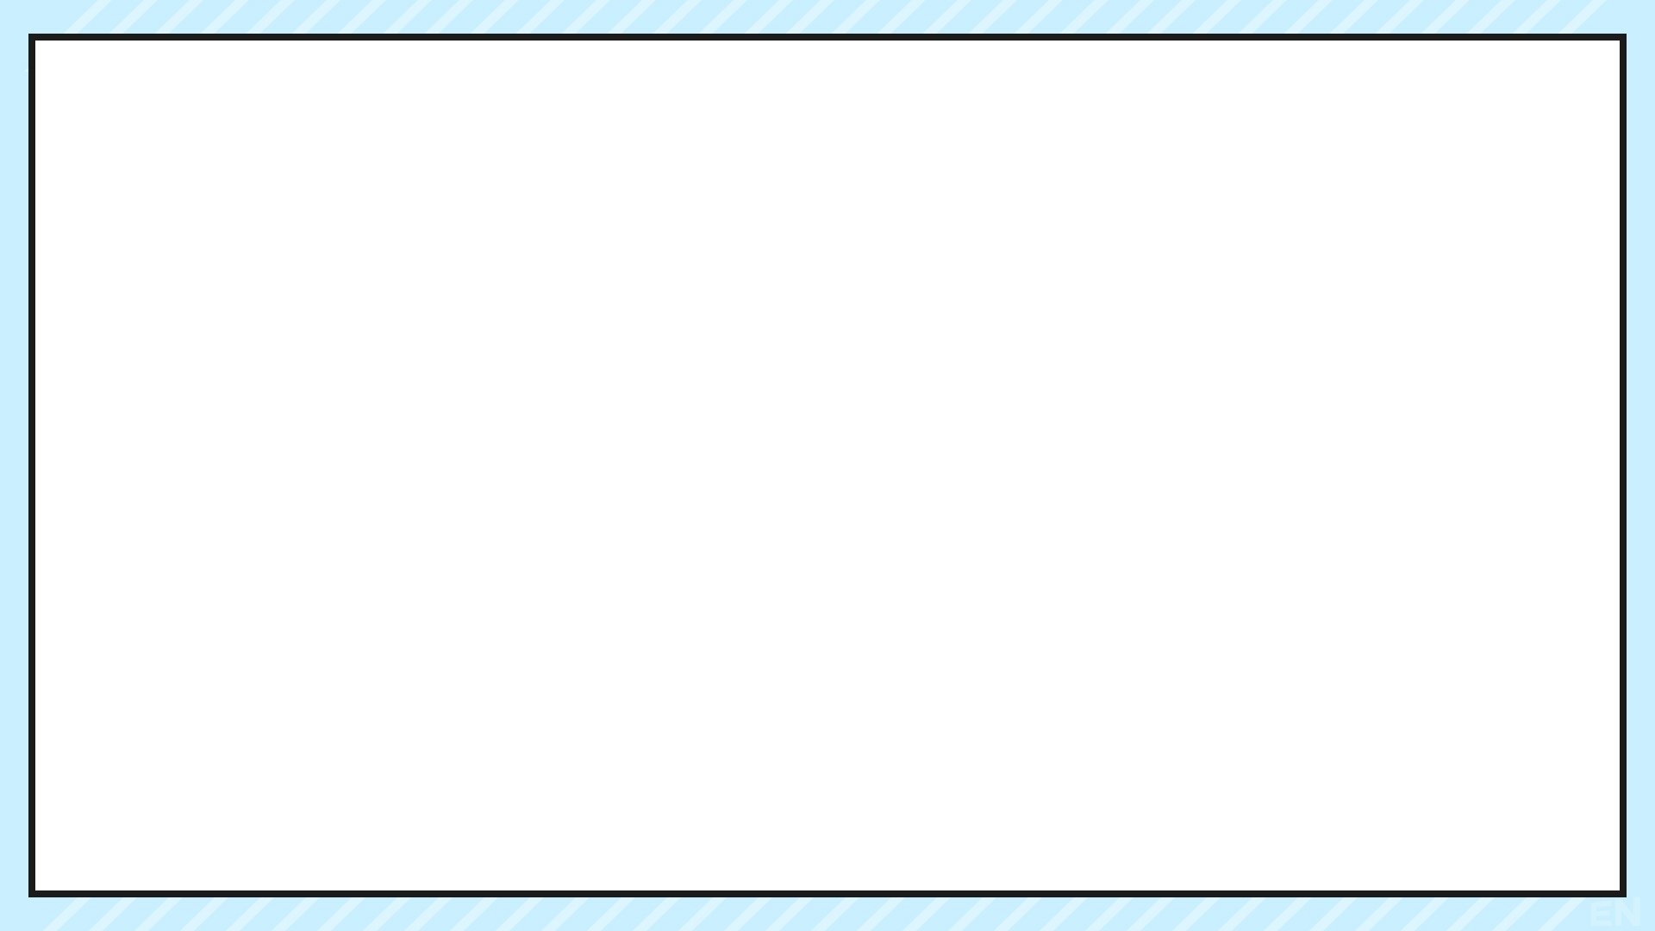
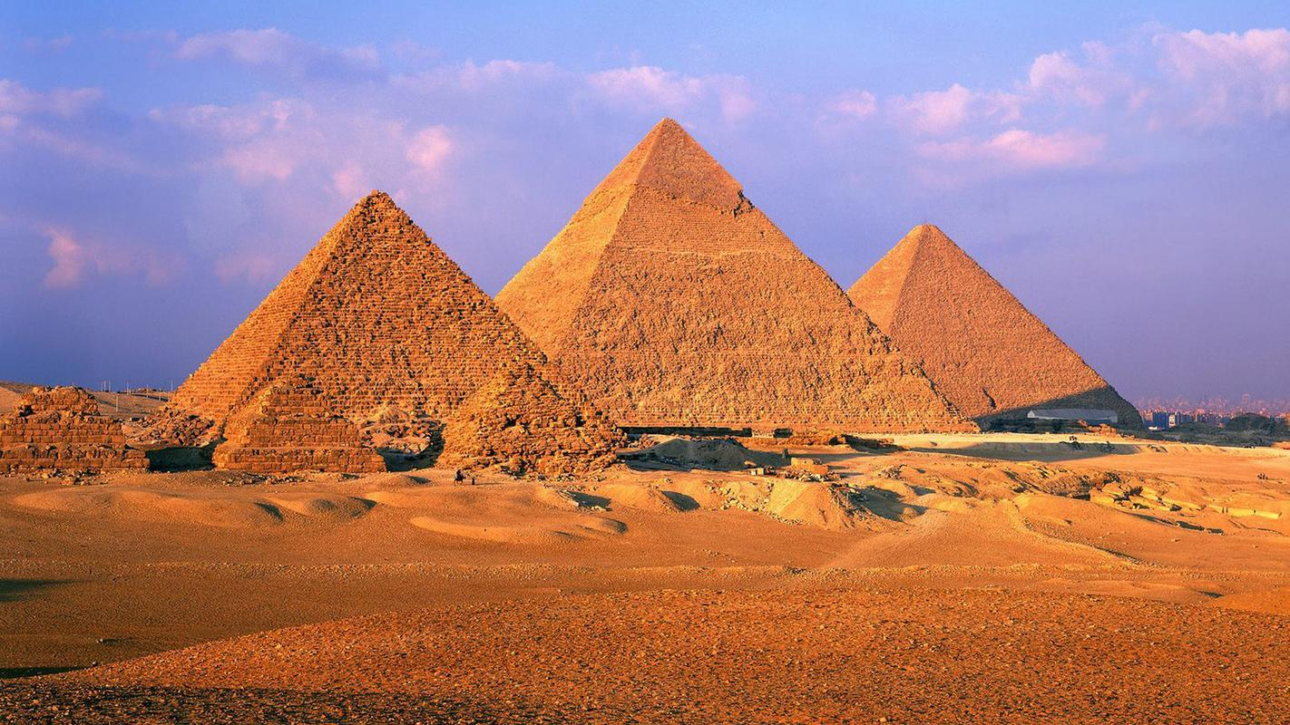
“世界七大奇迹之首”埃及金字塔

Slide 2
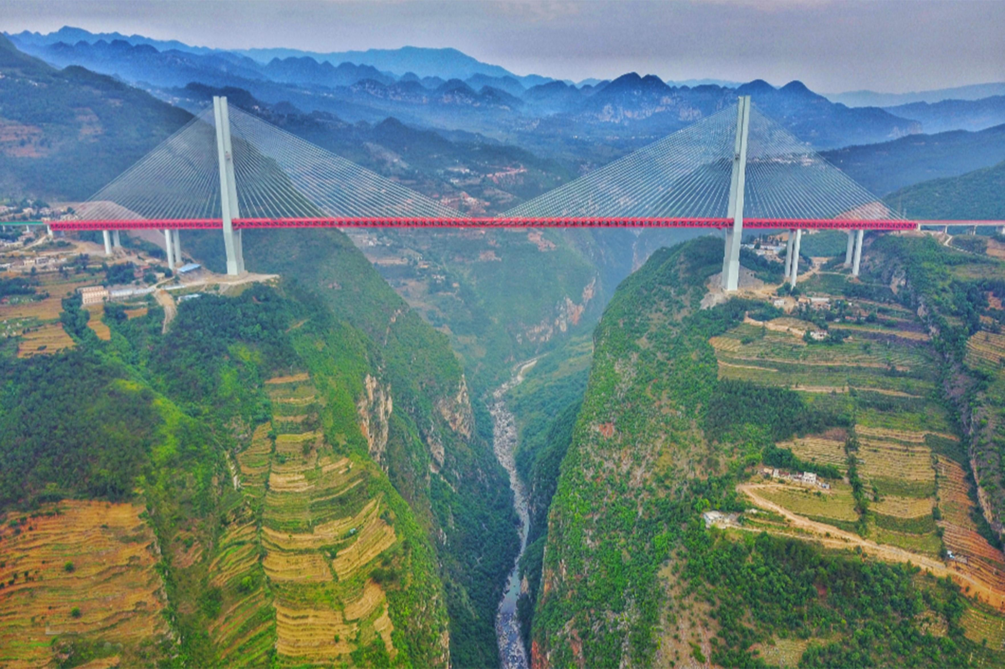
“世界第一高桥”北盘江大桥

Slide 4
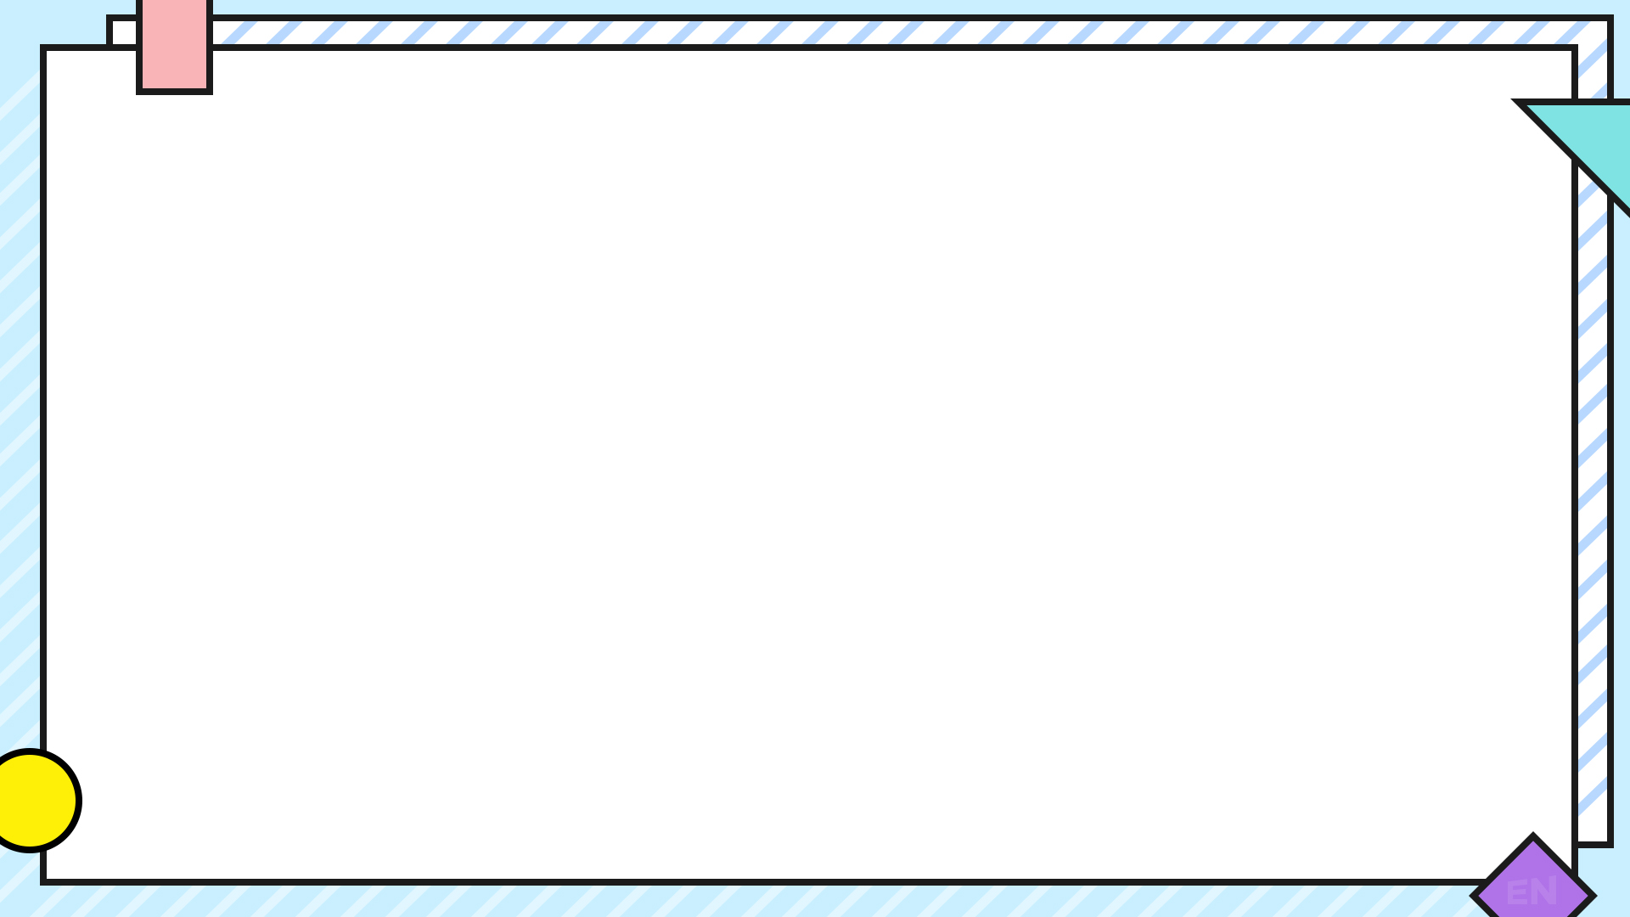
人教版四年级数学
认识三角形

Slide 5
画一画
请你在学习单上画一个三角形。

Slide 6
三角形是______________的图形。
三条线段围成
（每相邻两条线段的端点相连）

Slide 7

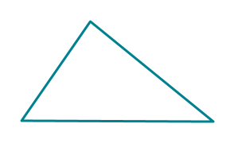
三角形家族聚会啦

Slide 10
从三角形的一个顶点向它的对边作一条垂线，顶点和垂足之间的线段，叫做三角形的高。
A
高
垂足所在的这条边叫做三角形的底。
B
C
底

Slide 17
画一画
请你画出下列三角形指定底边上的高。

Slide 18
请你以线段AB为底边，画高为4cm的三角形。
底
A
B
使用说明：此处运用了希沃超链接功能，随机点出三角形。

Slide 19
